Slide 1
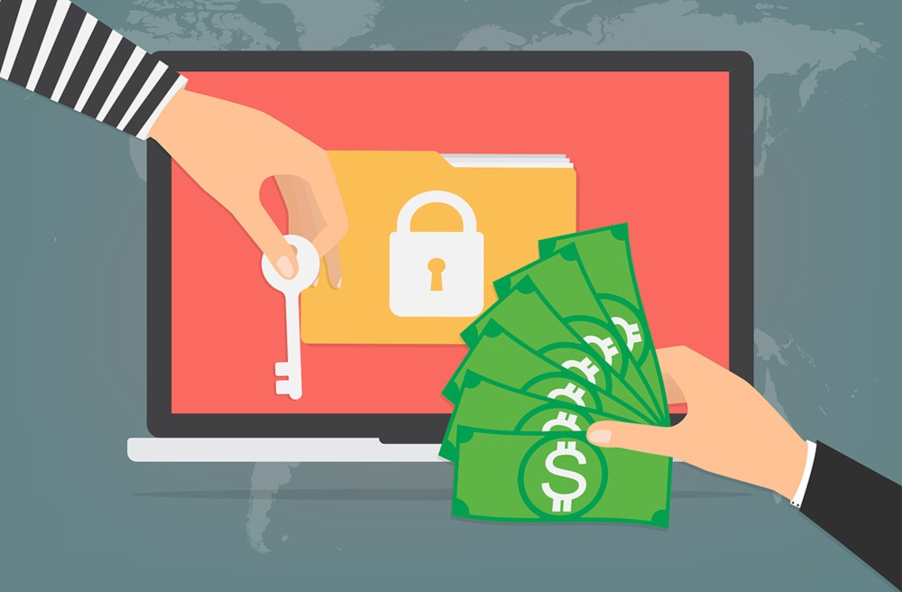
>>Cloud
Coumputing
&
Cloud to
Edge<<
Ransomware

Slide 2
정의
1.ransom(몸값)+ware의 합성어
-시스템 화면 또는 파일을 암호화해 사용자의 시스템 접근을 제한함과 동시에 복구를 위한 돈을 요구하는 일종의 멀웨어.
2. Ransomware is a type of malicious software from cryptovirology that threatens to publish the victim's data or perpetually block access to it unless a ransom is paid.

Slide 3
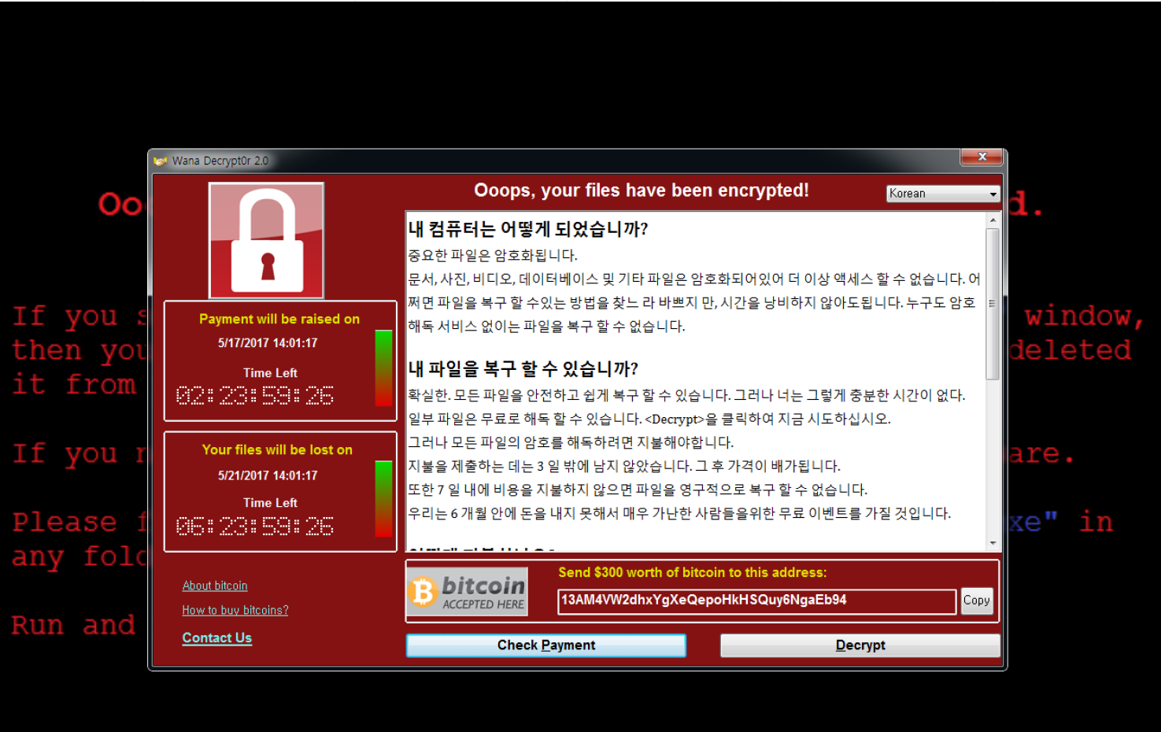
증상

Slide 4
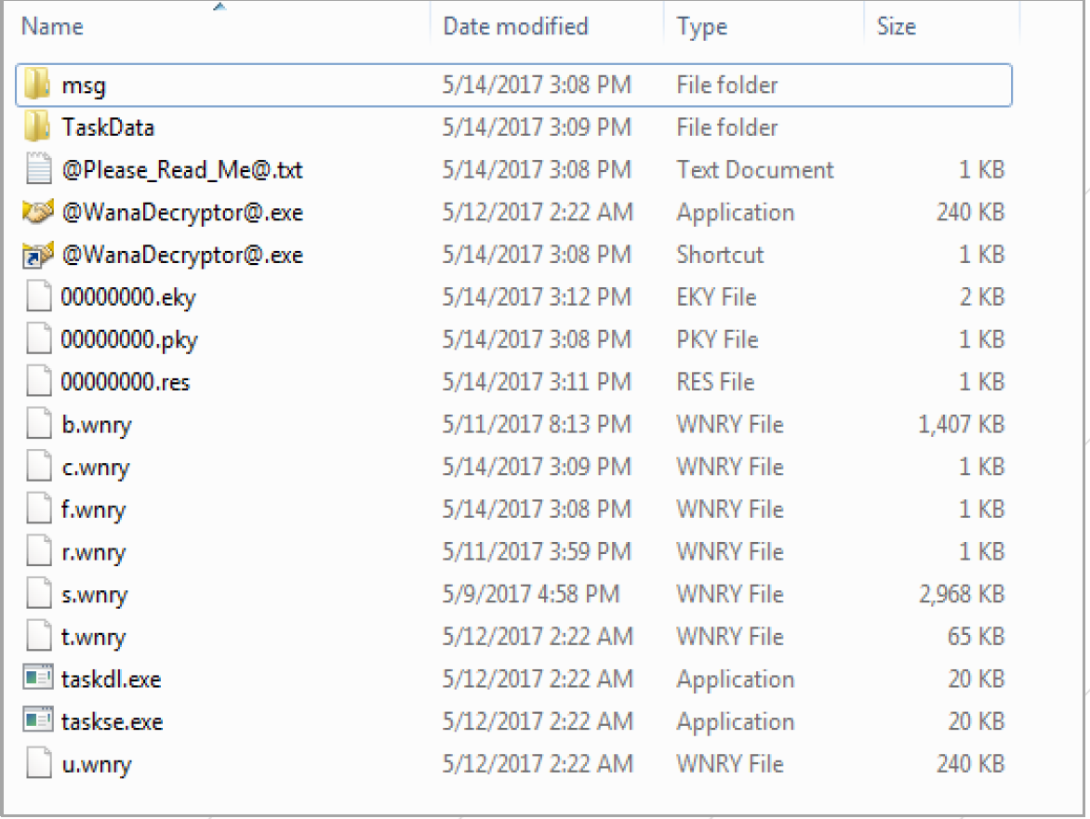
증상

Slide 5
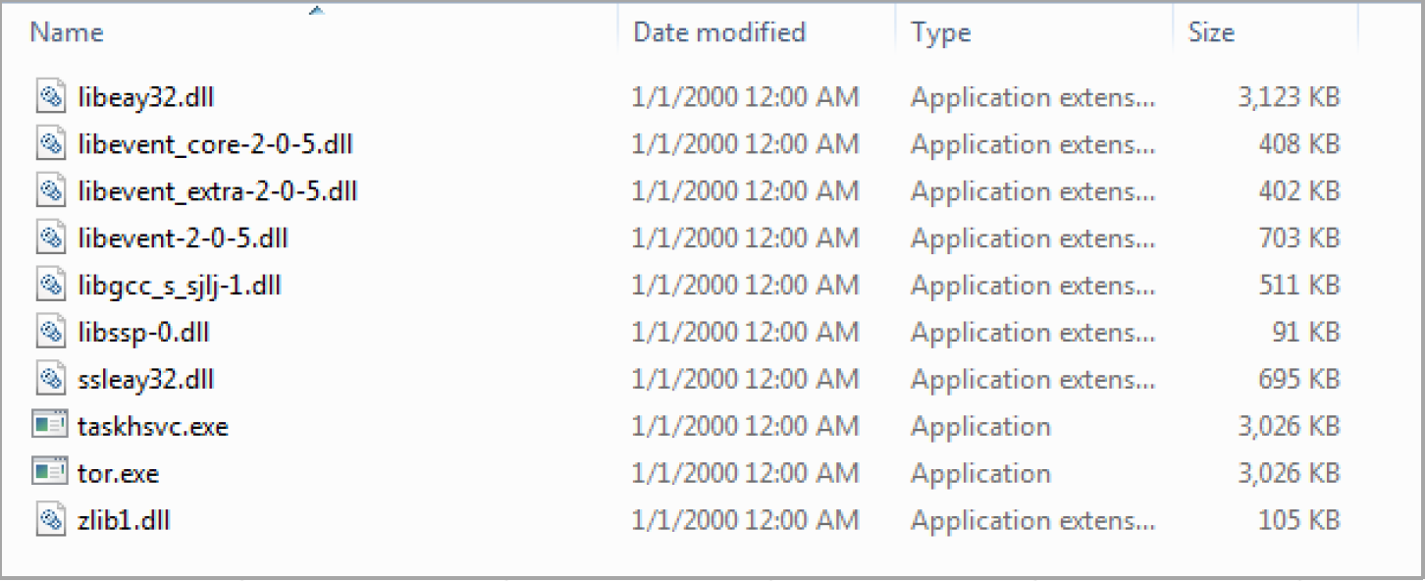
증상
-파일 암호화 후 파일 확장자에 .WNCRY를 추가

Slide 6
감염 경로
1.이메일의 첨부 파일 + 메일 본문이 자바 스크립트를 넣어서 실행(Locky)
2.윈도우 취약점 이용(워너크라이)
3.광고나 플래시의 취약점 이용(크립토락커)
→ 소프트웨어의 취약성을 이용 하기 때문에 언제든지 감염 될 수 있다.

Slide 7
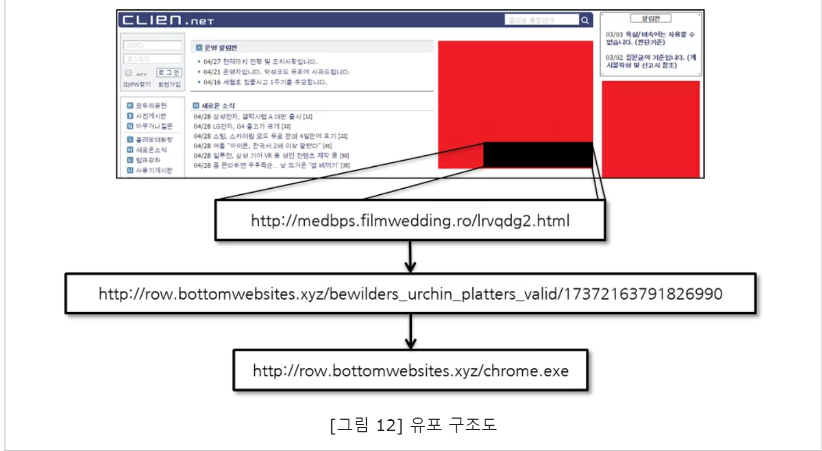
감염 경로

Slide 8
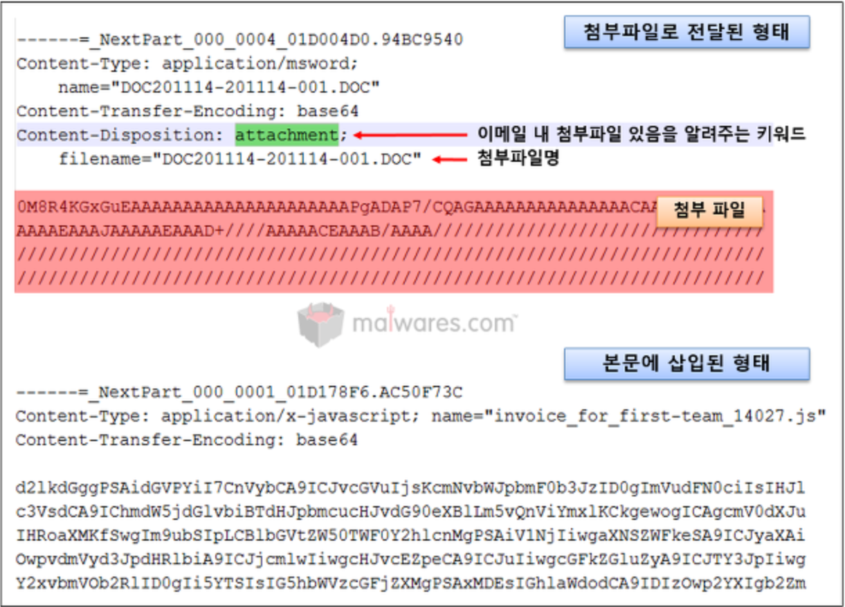
감염 경로

Slide 9
주요 기술
암호화와 복호화

Slide 10
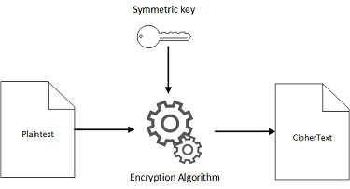
암호화-대칭키
-암호화 와 복호화의 키가 같은 것

Slide 11
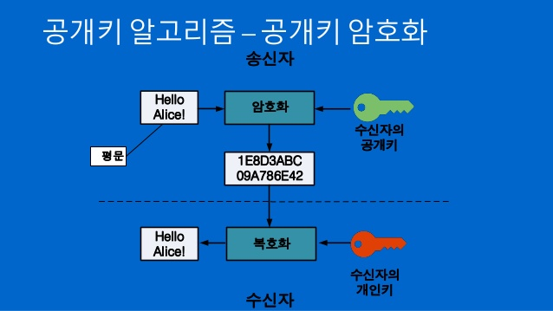
암호화
-공개키: 데이터 암호화에 사용
-개인키: 데이터 복호화에 사용

Slide 12
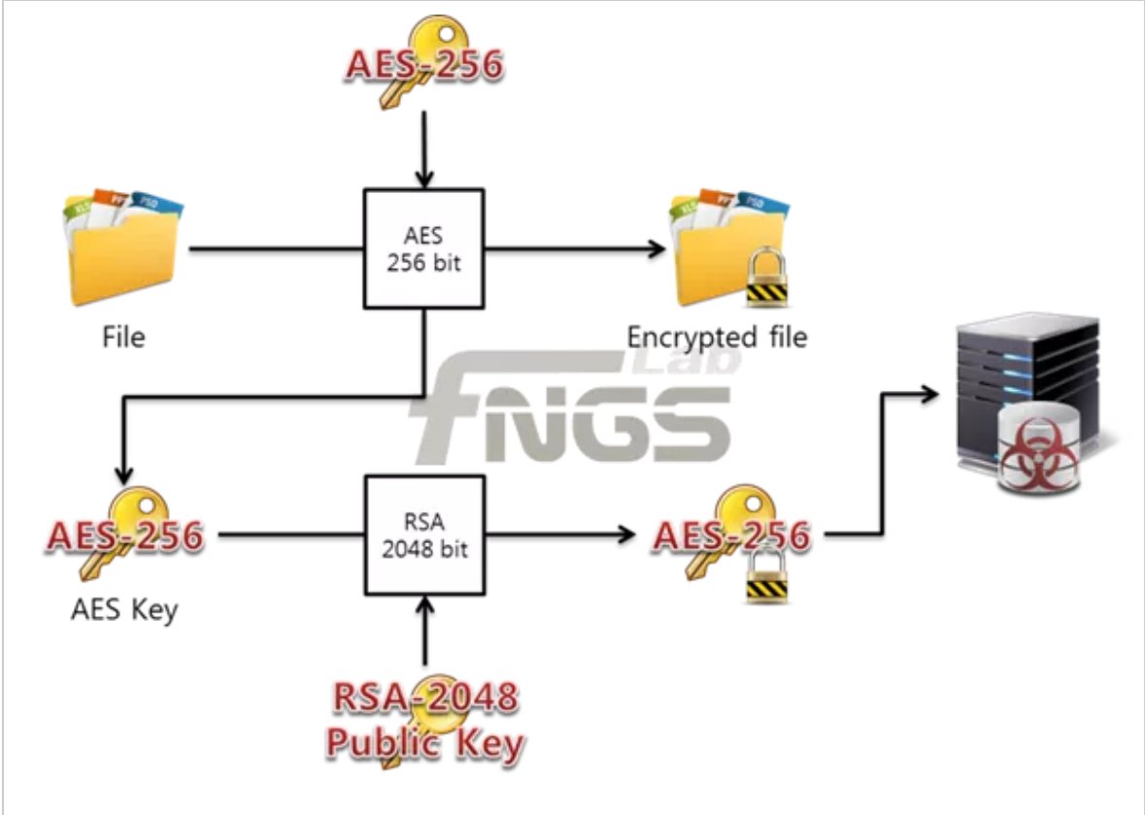
예제: 크립토 락커
-복합 암호화(Hybrid Encryption)
:대칭키(AES) + 공개키(RSA)
AES 알고리즘으로 파일을 암호화
→ 암호화에 쓰인 AES키를 다시 RSA 방식으로 암호화

Slide 13
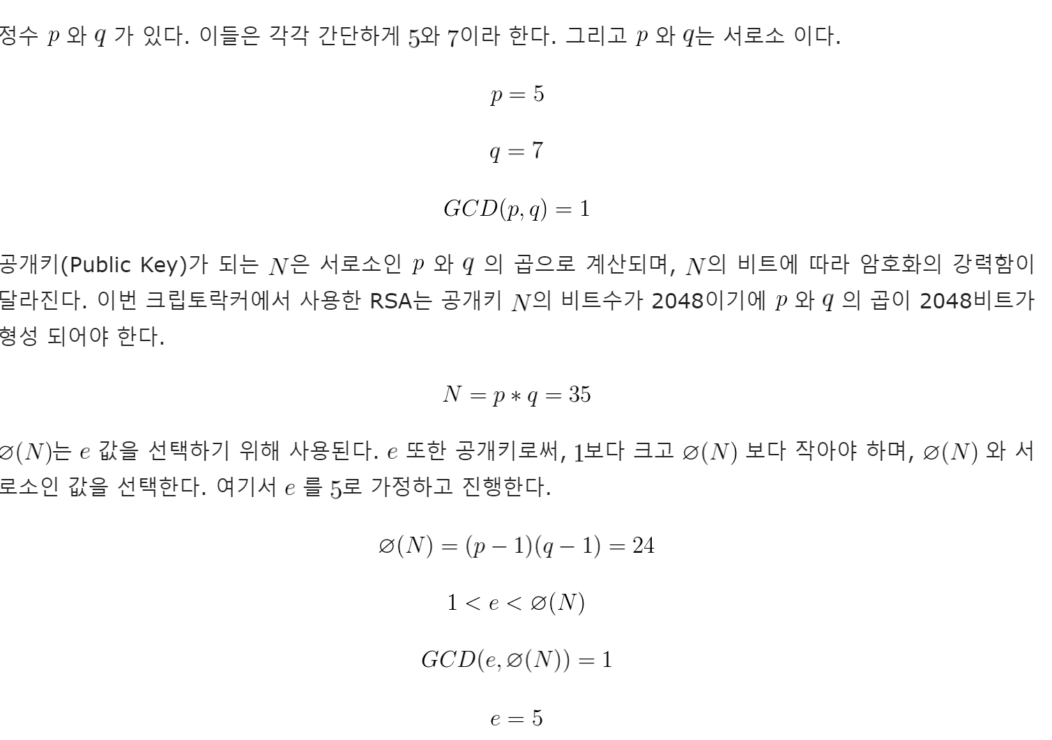
예제: 크립토 락커
RSA 알고리즘
-RSA 암호는 1978년 MIT의 리베스트(Ron Rivest), 샤미르(Adi Shamir) 그리고 에이들먼(Leonard Adleman)이 제안한 공개키 암호 알고리즘으로 소인수분해의 어려움에 기초를 두고있다.

Slide 14
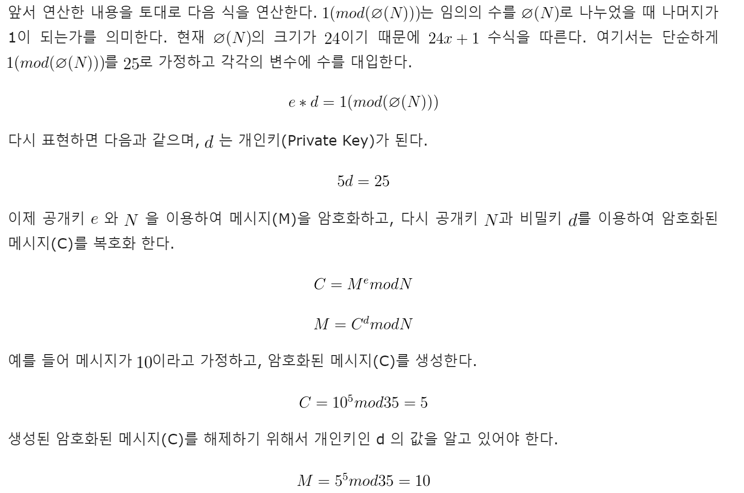
예제: 크립토 락커

Slide 15
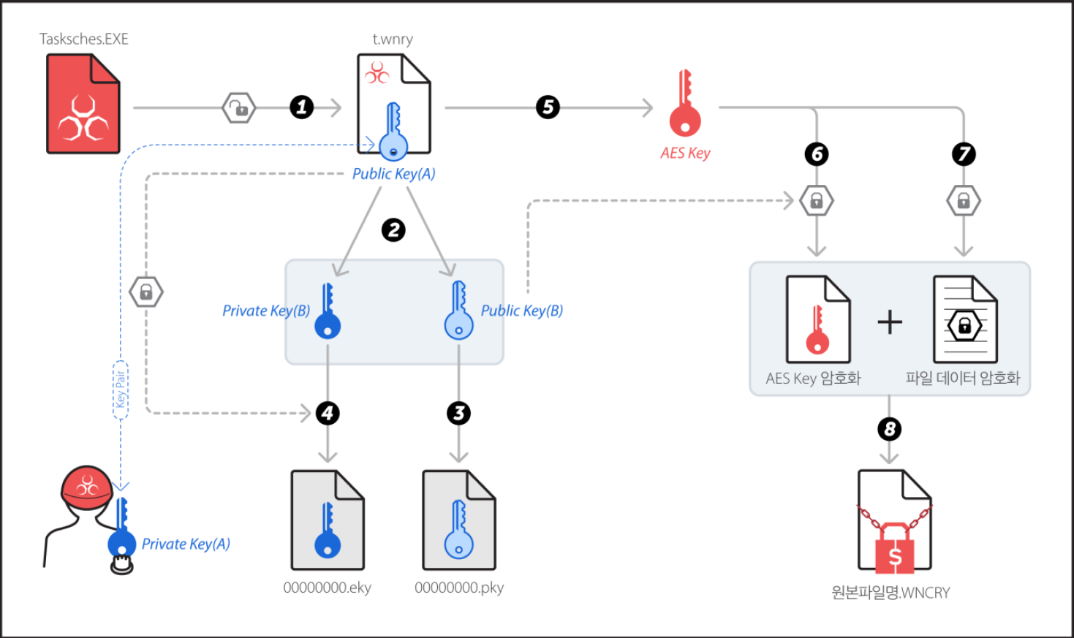
예제: 워너 크라이
1.tasksche.exe.파일에 의해 복호화되어 실행되는 t.wnry 파일 내부에 공개키(Public Key A)존재
2.파일을 암호화하기 전에 RSA 공개키/개인키 생성(감염 시스템마다 다른 키 생성)
3.공개키 B는 00000000.pky 파일에 저장되며, 이후 파일을 암호화할 때 마다 해당 키를 읽어서 암호화 가정에 사용
4. 개인키 B는 공개키 A에 의해 암호화 되어 0000000.eky 파일에 저장됨
5. 파일별로 암호화할 때 마다 AES 키를 랜덤하게 생성
6,7. 랜덤한 AES 키를 이용하여 파일을 암호화하고, 랜덤한 AES키는 공개키 B에 의해 암호화 됨
8.암호화된 AES 키와 파일 암호화 데이터를 시그니처, 사이즈 정보와 조합하여 ‘원본 파일명.WNCRY’파일을 생성

Slide 16
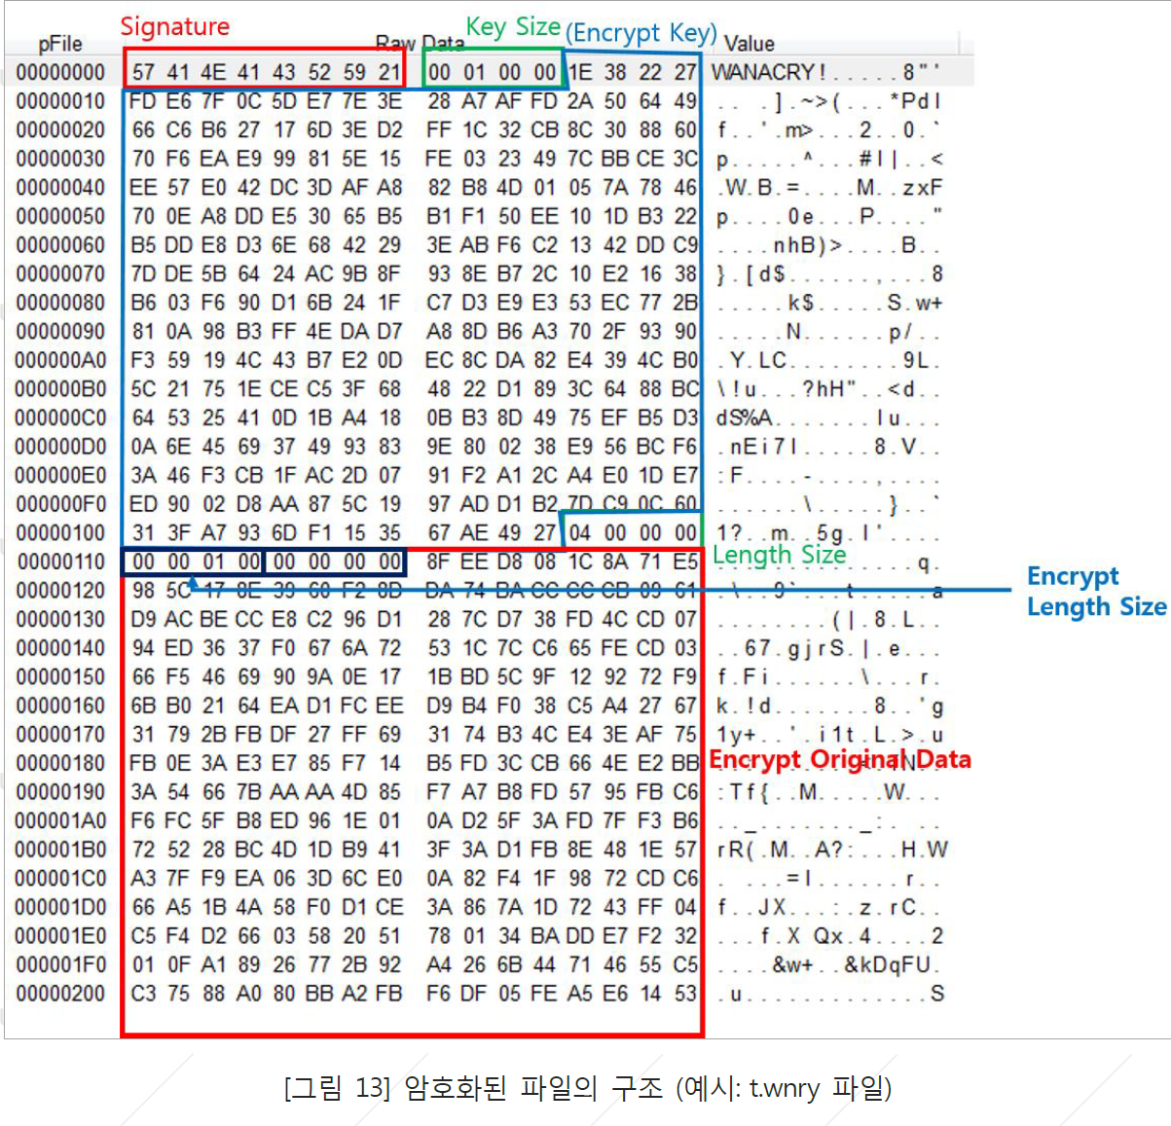
예제: 워너 크라이
-“WANACRY!”시그니처
-AES 키 암호화 크기
-AES 키 암호화
-Key Size Length
-원본 파일 Length
-암호화된 파일 데이터

Slide 17
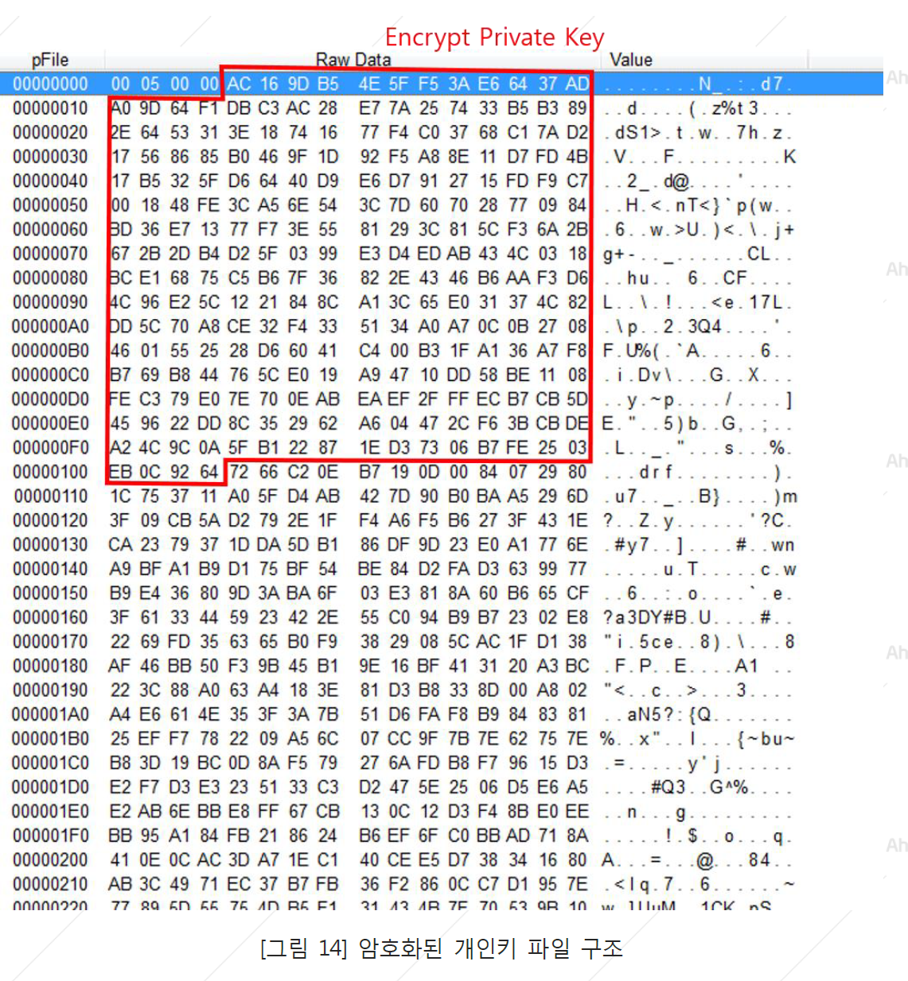
예제: 워너 크라이
-복호화 과정
공격자가 갖고 있는 개인키 A 값을 이용하여 00000000.eky 파일에서 개인키 B 추출
개인키 B를 이용하여 각 파일들에 암호화 되어있는 AES키 획득
AES 키를 이용하여 복호화
→개인키 A는 공격자가 가지고 있어 해당키 없이는 파일 복호화 불가

Slide 18
랜섬웨어 대응방안

Slide 19
대응 방안 -1
1.소프트웨어 업데이트
-워너크라이는 윈도우 보안의 취약성을 노린 것이고,크립토락커는 플래시의 취약점을 이용 한 것, java,어도비 플래시,OS 업데이트는 필수다.
2.레거시 시스템 제거
-레거시 시스템이란 정품을 사용하더라도 더 이상 서비스를 제공하지 않는 시스템을 의미
-서비스가 종료 되었다는 건 보안 패치도 없기 때문에 더 취약함

Slide 20
대응 방안 -2
3. 백신
-백신이 미리 취약성 코드를 차단(유료 제품 추천)
4.랜섬웨어에 특화된 소프트웨어 제품 사용
-국내: 앱체크,NAR(Nuri Anti-Ransom)

Slide 21
대응 방안 -3
5. 백업

Slide 22
대응 방안 -3
https://id-ransomware.malwarehunterteam.com
https://www.avast.com/ko-kr/ransomware-decryption-tools

Slide 23
감사합니다

